Slide 1


Slide 2


ĐỒ ÁN TỐT NGHIỆP
ĐỀ TÀI: Thiết kế phần mềm theo dõi hiển thị vị trí thực của tàu trên map
GVHD: PGS. TS. Đỗ Trọng Tuấn
SVTH: Đỗ Tiến Dũng - 20203378
Hà Nội, 29/02/2024
2

Slide 3

1
TỔNG QUAN ĐỀ TÀI
2
CƠ SỞ LÝ THUYẾT
NỘI DUNG
3
XÂY DỰNG HỆ THỐNG VÀ THỰC NGHIỆM
4
KẾT QUẢ & KẾT LUẬN
3
Notes:
Nội dung của bài thuyết trình gốm có 4 phần:
Phần 1 em sẽ nêu lên vấn đề, khảo sát các phương pháp liên quan tới đề tài
Tiếp theo là cơ sở lý thuyết sau đó là xây dựng hệ thống và thực nghiệm
Cuối cùng là kết quả thu được và kết luận

Slide 4

I. TỔNG QUAN ĐỀ TÀI

Slide 5

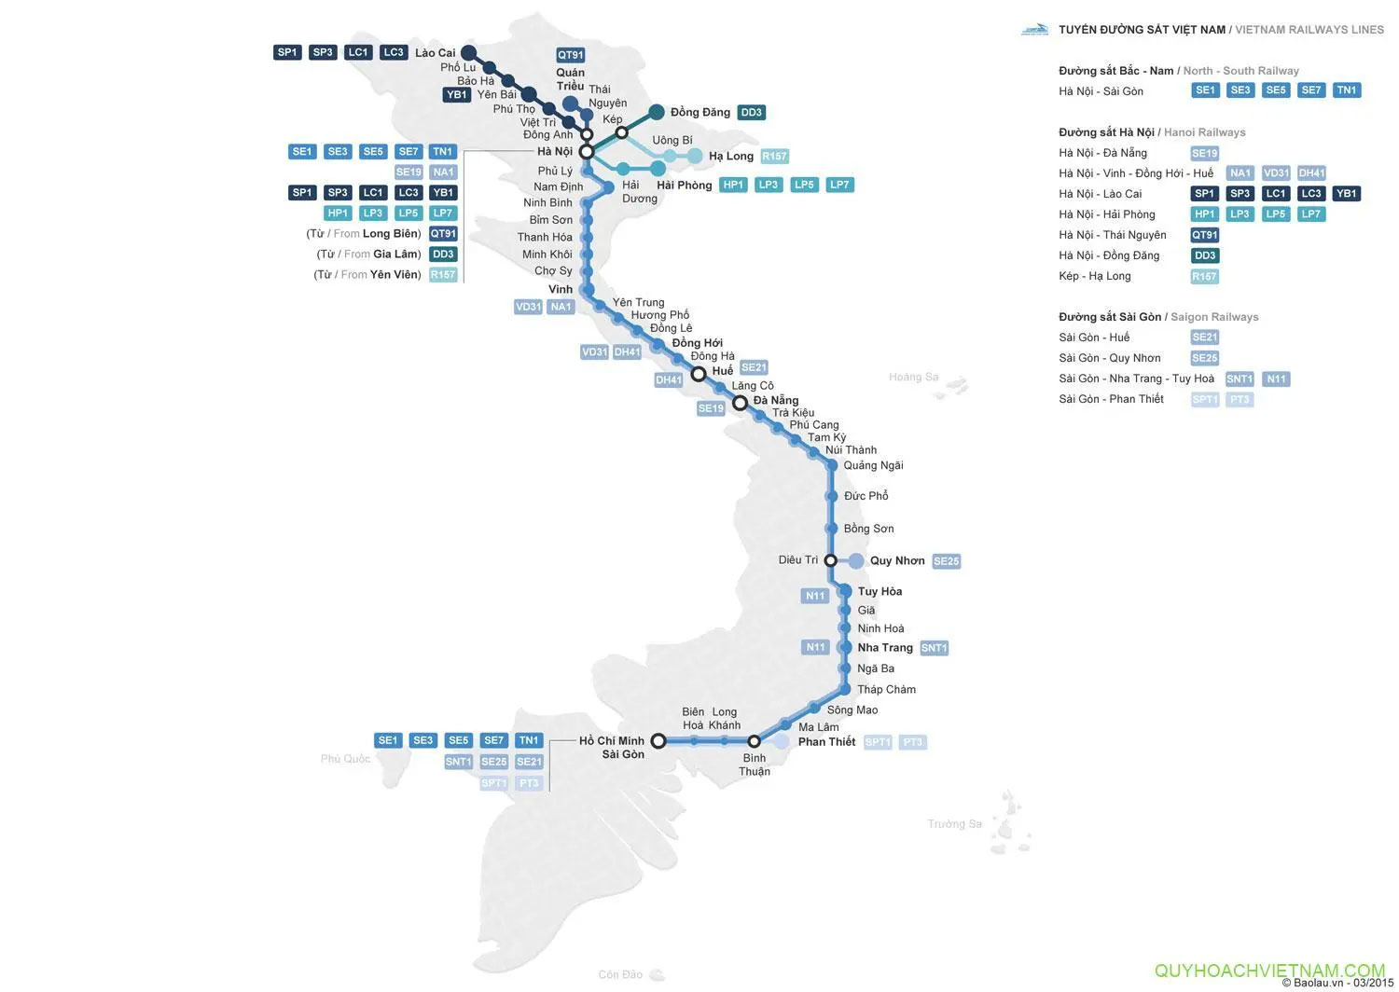
Đặt Vấn đề
Đường sắt là tuyến đường quan trọng hệ thống giao thông quốc gia :
Đóng vai trò quan trọng trong việc giao thương và phát triển kinh tế.
Kết nối các thành phố thuận tiện cho di chuyển.
Hiện tại, chưa có nhiều ứng dụng công nghệ vào việc quản lý và theo dõi hành trình di chuyển ? Do đó cần có công cụ hỗ trợ trong việc theo dõi và giám sát giúp đảm bảo an toàn
Bản đồ tuyến đường sắt Việt Nam.
4

Slide 6


Mục tiêu
Xây dựng một ứng dụng có khả năng hiển thị các thông tin về vị trí, tốc độ, Trạng thái,…. Của tàu hỏa
Tiến hành thực nghiệm khả năng định vị, theo dõi trên UGV ( Mô phỏng thay cho tàu hỏa ) trên ứng dụng theo dõi tàu.
5

Slide 7
II. CƠ SỞ LÝ THUYẾT

Slide 8
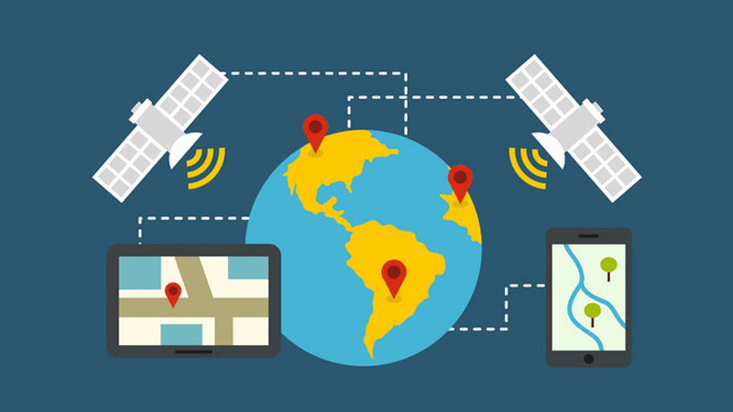
Hệ thống định vị GPS
GPS - Global Positioning System là một công nghệ định vị toàn cầu. Hệ thống xác định vị trí dựa trên vị trí của các vệ tinh nhân tạo do Bộ Quốc phòng Hoa Kỳ thiết kế, xây dựng và quản lý.
GPS thường bao gồm hai giai đoạn chính:
Cách đo chính xác khoảng cách từ máy thu tín hiệu (trạm đo) đến tối thiểu 3 vệ tinh.
lấy điểm giao nhau của 3 mặt cầu trong không gian 3 chiều với tâm là vệ tinh.
6
Notes:
Thực tế : Các UAV kết nối với Trạm điều khiển mặt đất thông qua giao thức MAVlink, sử dụng các tin nhắn được tuần tự hóa nhị phân để trao đổi dữ liệu hiệu quả. Dữ liệu đo từ xa được truyền liên tục về trung tâm, hiển thị các thông số chuyến bay để theo dõi. Giao thức MAVlink đảm bảo giao tiếp nhẹ, triển khai theo thời gian thực và đề xuất có thể được thử nghiệm trên nhiều nền tảng phần cứng với mức sử dụng bộ nhớ và RAM giảm

Slide 9
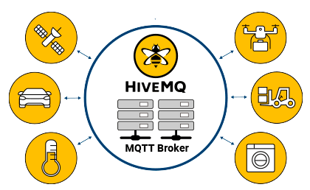
Công nghệ hỗ trợ truyền dữ liệu - HiveMQ
HiveMQ là một nền tảng broker MQTT (Message Queuing Telemetry Transpor). Có thể xử lý hàng triệu kết nối MQTT đồng thời và cung cấp một cơ sở hạ tầng đáng tin cậy cho các ứng dụng Internet of Things (IoT) và các hệ thống giao tiếp máy tính.
HiveMQ được triển khai trên nền tảng đám mây, triển khai trong các môi trường phân tán. Do đó có thể kết nối truyền tin trên phạm vi toàn cầu
7
Notes:
Thực tế : Các UAV kết nối với Trạm điều khiển mặt đất thông qua giao thức MAVlink, sử dụng các tin nhắn được tuần tự hóa nhị phân để trao đổi dữ liệu hiệu quả. Dữ liệu đo từ xa được truyền liên tục về trung tâm, hiển thị các thông số chuyến bay để theo dõi. Giao thức MAVlink đảm bảo giao tiếp nhẹ, triển khai theo thời gian thực và đề xuất có thể được thử nghiệm trên nhiều nền tảng phần cứng với mức sử dụng bộ nhớ và RAM giảm

Slide 10
III. XÂY DỰNG VÀ THỰC NGHIỆM HỆ THỐNG
Notes:
Sau khi xác định được thực trạng hoạt động tìm kiếm cứu nạn và những công nghệ mới hiện nay, đồ án đưa ra giải pháp đề xuất để đạt được kết quả mong muốn

Slide 11
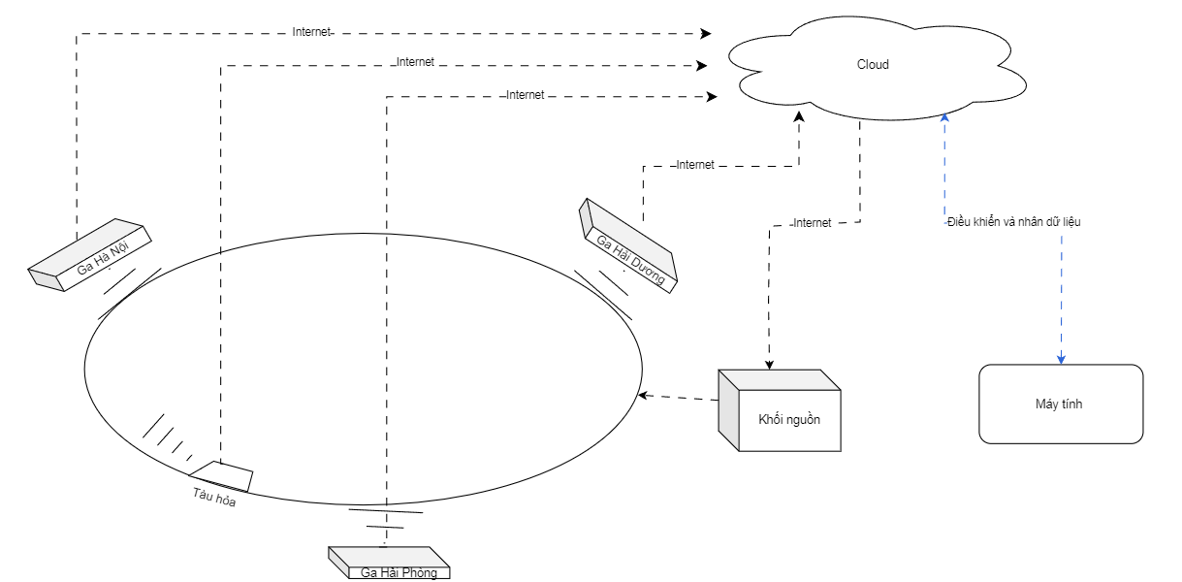
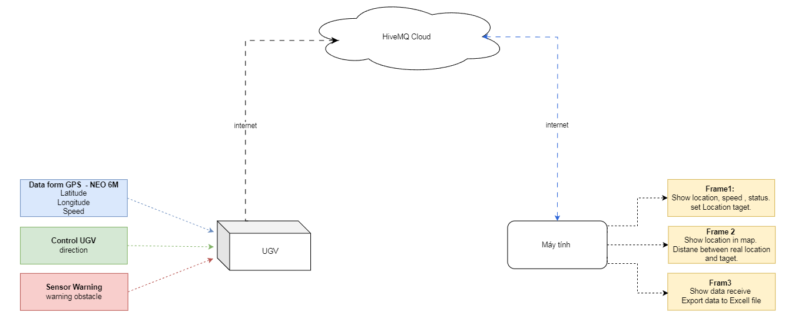
Xây dựng sơ đồ khối
Mô hình tổng quan hệ thống
8
Notes:
Thực tế : Các UAV kết nối với Trạm điều khiển mặt đất thông qua giao thức MAVlink, sử dụng các tin nhắn được tuần tự hóa nhị phân để trao đổi dữ liệu hiệu quả. Dữ liệu đo từ xa được truyền liên tục về trung tâm, hiển thị các thông số chuyến bay để theo dõi. Giao thức MAVlink đảm bảo giao tiếp nhẹ, triển khai theo thời gian thực và đề xuất có thể được thử nghiệm trên nhiều nền tảng phần cứng với mức sử dụng bộ nhớ và RAM giảm

Slide 12
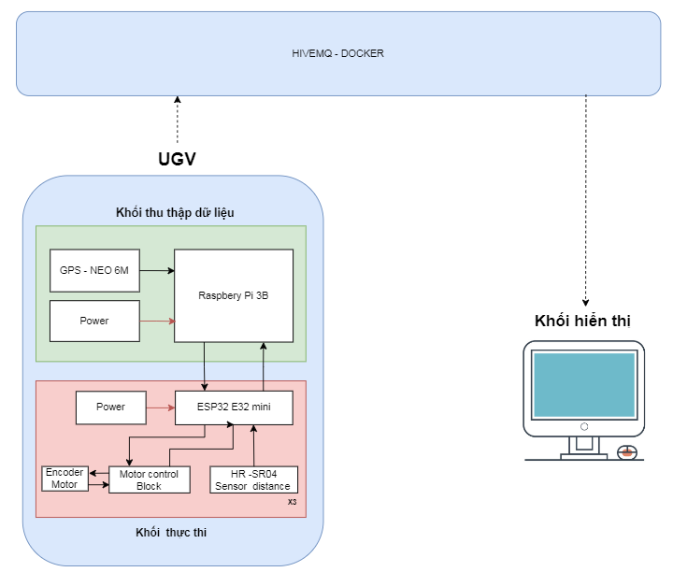
Xây dựng sơ đồ khối
Sơ đồ khối hệ thống
9
Notes:
Thực tế : Các UAV kết nối với Trạm điều khiển mặt đất thông qua giao thức MAVlink, sử dụng các tin nhắn được tuần tự hóa nhị phân để trao đổi dữ liệu hiệu quả. Dữ liệu đo từ xa được truyền liên tục về trung tâm, hiển thị các thông số chuyến bay để theo dõi. Giao thức MAVlink đảm bảo giao tiếp nhẹ, triển khai theo thời gian thực và đề xuất có thể được thử nghiệm trên nhiều nền tảng phần cứng với mức sử dụng bộ nhớ và RAM giảm

Slide 13
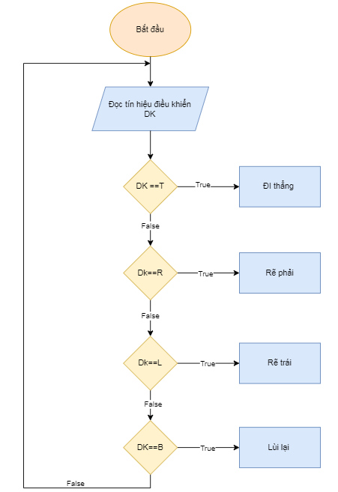
Lập trình hệ thống – UGV
Khối thực thi:
Khối điều khiển:
Giao diện ở khối điều khiển trên Raspberi pi B3 được thiết kế với mỗi nút điều khiển sẽ gửi lệnh đến khối thực thi qua UART để điều khiển robot di chuyển
Lưu đồ thuật toán khối điều khiển cho xe
10
Notes:
Thực tế : Các UAV kết nối với Trạm điều khiển mặt đất thông qua giao thức MAVlink, sử dụng các tin nhắn được tuần tự hóa nhị phân để trao đổi dữ liệu hiệu quả. Dữ liệu đo từ xa được truyền liên tục về trung tâm, hiển thị các thông số chuyến bay để theo dõi. Giao thức MAVlink đảm bảo giao tiếp nhẹ, triển khai theo thời gian thực và đề xuất có thể được thử nghiệm trên nhiều nền tảng phần cứng với mức sử dụng bộ nhớ và RAM giảm

Slide 14
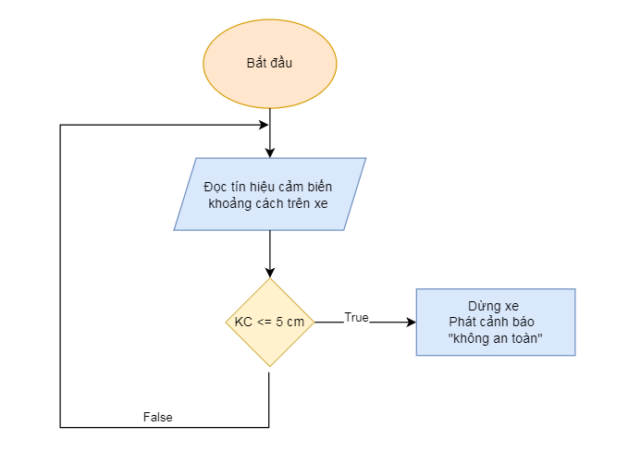
Lập trình hệ thống – UGV
Khối thực thi:
Khối Cảnh báo:
Khối cảnh báo sẽ nhận tín hiệu khoảng cách giữa vật thể xung quanh UGV.
Khi khoảng cách với đối tượng trên đường đi đạt tới ngưỡng sẽ kích hoạt dừng xe
Lưu đồ thuật toán khối cảnh báo
11
Notes:
Thực tế : Các UAV kết nối với Trạm điều khiển mặt đất thông qua giao thức MAVlink, sử dụng các tin nhắn được tuần tự hóa nhị phân để trao đổi dữ liệu hiệu quả. Dữ liệu đo từ xa được truyền liên tục về trung tâm, hiển thị các thông số chuyến bay để theo dõi. Giao thức MAVlink đảm bảo giao tiếp nhẹ, triển khai theo thời gian thực và đề xuất có thể được thử nghiệm trên nhiều nền tảng phần cứng với mức sử dụng bộ nhớ và RAM giảm

Slide 15
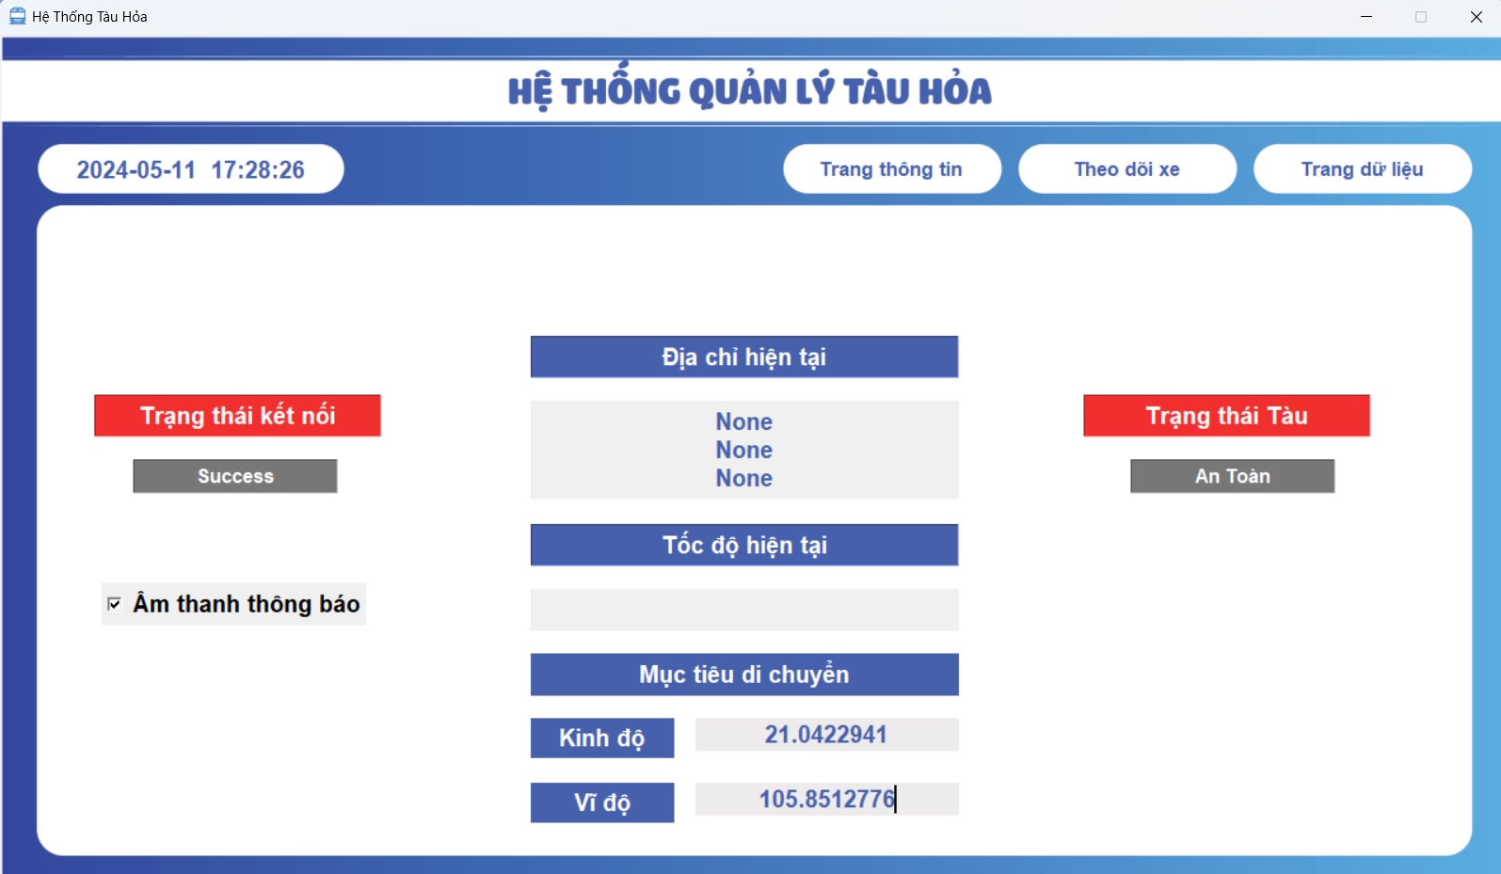
Giao diện ứng dụng
Giao diện khối điều khiển và hiện thị: Trang thông tin
Kích thước giao diện:
- 1280x720 pixel.
Giao diện gồm chức năng :
- Hiển thị thời gian thực.
- Lựa chọn chuyển trang.
- Trạng thái kết nối.
- Trạng thái tàu (An toàn/không an toàn ).
- Hiển thị địa chỉ tàu chuyển đổi từ kinh độ, vĩ độ ra
- Hiển thị tốc độ tàu.
- Điền mục tiêu di chuyển dựa trên kinh độ và vĩ độ
12
Notes:
Thực tế : Các UAV kết nối với Trạm điều khiển mặt đất thông qua giao thức MAVlink, sử dụng các tin nhắn được tuần tự hóa nhị phân để trao đổi dữ liệu hiệu quả. Dữ liệu đo từ xa được truyền liên tục về trung tâm, hiển thị các thông số chuyến bay để theo dõi. Giao thức MAVlink đảm bảo giao tiếp nhẹ, triển khai theo thời gian thực và đề xuất có thể được thử nghiệm trên nhiều nền tảng phần cứng với mức sử dụng bộ nhớ và RAM giảm

Slide 16
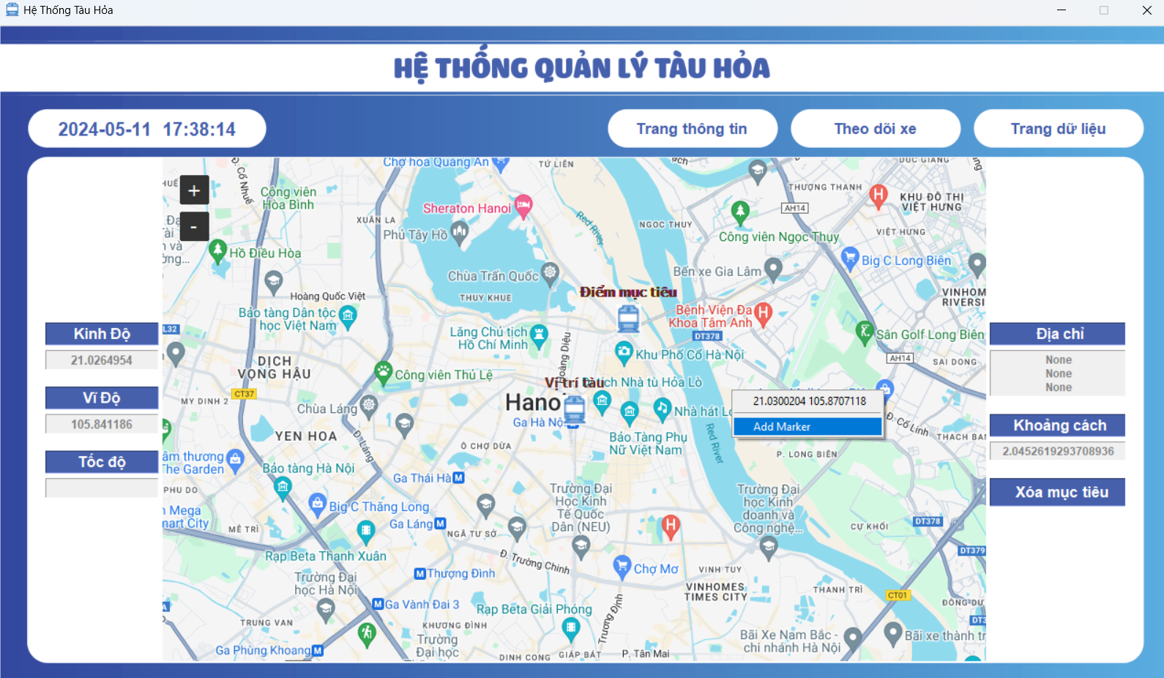
Giao diện ứng dụng
Giao diện khối điều khiển và hiện thị: Trang theo dõi xe
Kích thước giao diện:
- 1280x720 pixel.
Giao diện gồm chức năng :
- Hiển thị thời gian thực.
- Lựa chọn chuyển trang.
- Thông tin vị trí kinh độ, vĩ độ, Địa chỉ dựa trên bản đồ.
- Hiển thị tốc độ tàu.
- Lấy điểm mục tiêu trên map qua nhấn chuột.
- Hiển thị khoảng cách theo đường thẳng từ tàu hỏa tới điểm mục tiêu.
Khi khoảng cách <1km : sẽ thông báo tới điểm mục tiêu và xóa Điểm mục tiêu
13
Notes:
Thực tế : Các UAV kết nối với Trạm điều khiển mặt đất thông qua giao thức MAVlink, sử dụng các tin nhắn được tuần tự hóa nhị phân để trao đổi dữ liệu hiệu quả. Dữ liệu đo từ xa được truyền liên tục về trung tâm, hiển thị các thông số chuyến bay để theo dõi. Giao thức MAVlink đảm bảo giao tiếp nhẹ, triển khai theo thời gian thực và đề xuất có thể được thử nghiệm trên nhiều nền tảng phần cứng với mức sử dụng bộ nhớ và RAM giảm

Slide 17
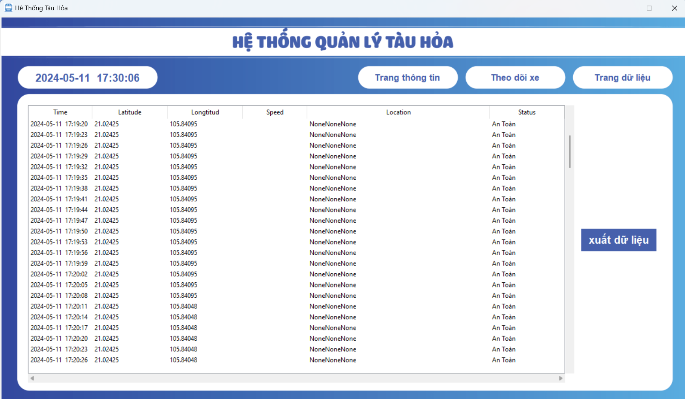
Giao diện ứng dụng
Giao diện khối điều khiển và hiện thị: Trang nhận dữ liệu
Kích thước giao diện:
- 1280x720 pixel.
Giao diện gồm chức năng :
- Hiển thị thời gian thực.
- Lựa chọn chuyển trang.
- Hiển thị dữ liệu thu được trên bảng.
- Hỗ trợ xuất file excel hỗ trợ cho việc báo cáo.
14
Notes:
Thực tế : Các UAV kết nối với Trạm điều khiển mặt đất thông qua giao thức MAVlink, sử dụng các tin nhắn được tuần tự hóa nhị phân để trao đổi dữ liệu hiệu quả. Dữ liệu đo từ xa được truyền liên tục về trung tâm, hiển thị các thông số chuyến bay để theo dõi. Giao thức MAVlink đảm bảo giao tiếp nhẹ, triển khai theo thời gian thực và đề xuất có thể được thử nghiệm trên nhiều nền tảng phần cứng với mức sử dụng bộ nhớ và RAM giảm

Slide 18
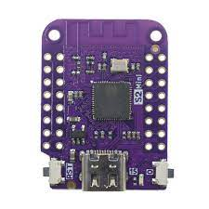
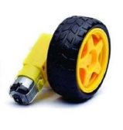
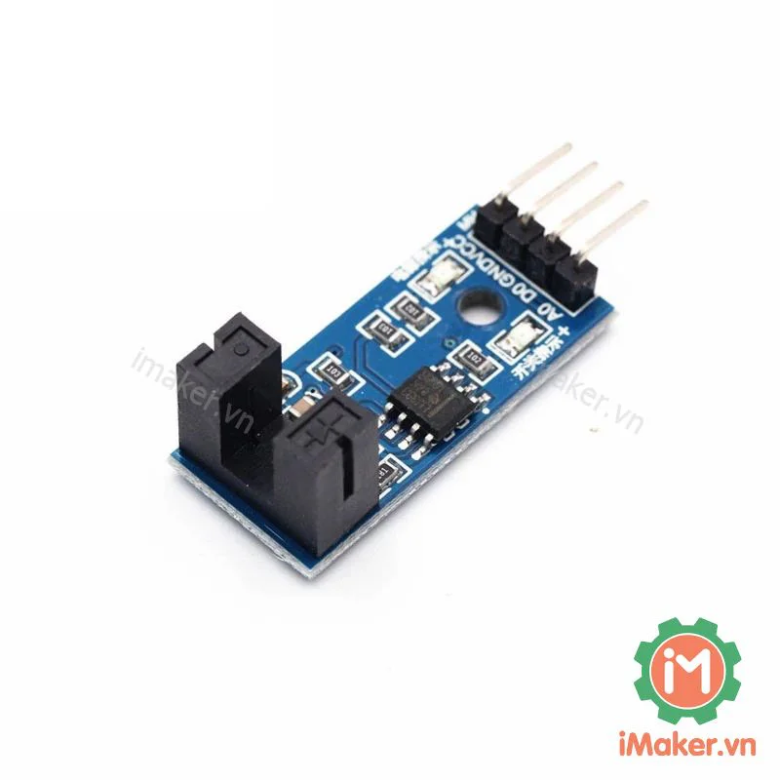
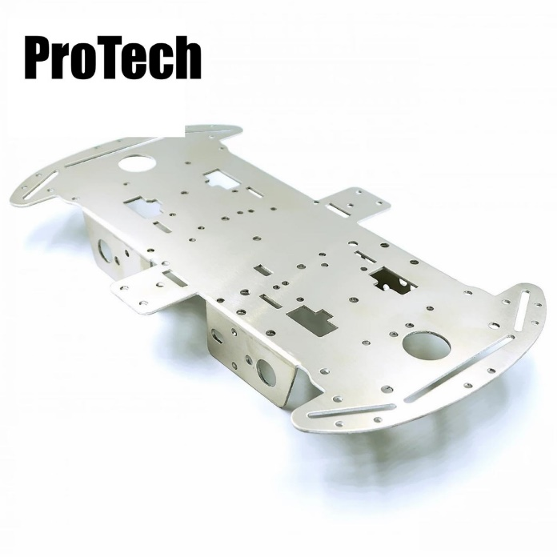
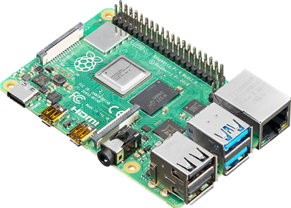
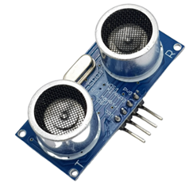
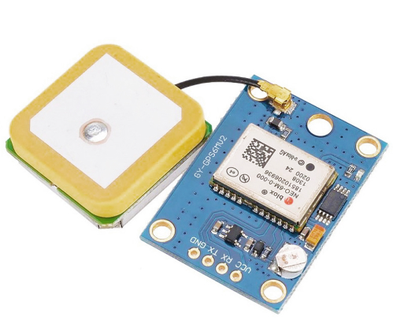
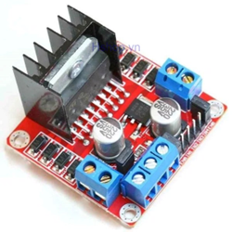
Thiết kế và lắp ráp phần cứng
Linh kiện | ESP E2 Mini (1) | Động cơ, bánh xe (4) | Khung xe, pin sạc (2) | Module encoder (2)
Hình ảnh
Linh kiện | Mạch điều khiển L298N (1) | Raspberry Pi 3B (1) | Cảm biến khoảng cách HC – SR04(3) | ĐỊnh vị GPS – NEO M6(1)
Hình ảnh
15

